Slide 1
CULTURAS ANUAIS
Quantidade Produzida
Área Colhida
Valor da Produção

Slide 2
PROJEÇÃO MAPA - feita a partir de dados coletados do LSPA/IBGE, de agosto de 2015, considerando a participação total dos municípios do Semiárido na produção total de cada estado. Para os dados de batata doce de AL, melancia na BA e melancia e melão no RN, por esses dados não estarem disponíveis no LSPA e não se ter acesso aos dados do GCEA, daqules estados, utilizou-se uma média simples para fazer uma estimativa de produção para 2014.

Slide 3
ALAGOAS
Culturas Anuais/Quantidade Produzida - em toneladas - 2009/10 a 2014
Produção*
Variação (base média 09/10) %
Fonte: IBGE/PPM – Pesquisa da Pecuária Munícipal – Elaboração SPA/MAPA
*Arroz (em casca); Batata-doce; Cana-de-açúcar; Feijão (em grão); Mandioca; Milho (em grão)

Slide 4
ALAGOAS
Área Colhida – em hectares - 2009/10 a 2014
Área Colhida*
Variação (base média 09/10) %
Fonte: IBGE/PPM – Pesquisa da Pecuária Munícipal – Elaboração SPA/MAPA
*Arroz (em casca); Batata-doce; Cana-de-açúcar; Feijão (em grão); Mandioca; Milho (em grão)

Slide 5
ALAGOAS
Valor da Produção – em mil reais - 2009/10 a 2014
Valor da Produção*
Variação (base média 09/10) %
Fonte: IBGE/PPM – Pesquisa da Pecuária Munícipal – Elaboração SPA/MAPA
*Arroz (em casca); Batata-doce; Cana-de-açúcar; Feijão (em grão); Mandioca; Milho (em grão)

Slide 6
BAHIA
Culturas Anuais/Quantidade Produzida - em toneladas - 2009/10 a 2014
Produção*
Variação (base média 09/10) %
Fonte: IBGE/PPM – Pesquisa da Pecuária Munícipal – Elaboração SPA/MAPA
*Algodão herbáceo (em caroço); Cana-de-açúcar; Feijão (em grão); Mandioca; Melancia; Milho (em grão); Soja (em grão)

Slide 7
BAHIA
Área Colhida – em hectares - 2009/10 a 2014
Área Colhida*
Variação (base média 09/10) %
Fonte: IBGE/PPM – Pesquisa da Pecuária Munícipal – Elaboração SPA/MAPA
*Algodão herbáceo (em caroço); Cana-de-açúcar; Feijão (em grão); Mandioca; Melancia; Milho (em grão); Soja (em grão)

Slide 8
BAHIA
Valor da Produção – em mil reais - 2009/10 a 2014
Valor da Produção*
Variação (base média 09/10) %
Fonte: IBGE/PPM – Pesquisa da Pecuária Munícipal – Elaboração SPA/MAPA
*Algodão herbáceo (em caroço); Cana-de-açúcar; Feijão (em grão); Mandioca; Melancia; Milho (em grão); Soja (em grão)

Slide 9
CEARÁ
Culturas Anuais/Quantidade Produzida - em toneladas - 2009/10 a 2014
Produção*
Variação (base média 09/10) %
Fonte: IBGE/PPM – Pesquisa da Pecuária Munícipal – Elaboração SPA/MAPA
*Arroz (em casca); Cana-de-açúcar; Feijão (em grão); Mandioca; Milho (em grão); Tomate

Slide 10
CEARÁ
Área Colhida – em hectares - 2009/10 a 2014
Área Colhida*
Variação (base média 09/10) %
Fonte: IBGE/PPM – Pesquisa da Pecuária Munícipal – Elaboração SPA/MAPA
*Arroz (em casca); Cana-de-açúcar; Feijão (em grão); Mandioca; Milho (em grão); Tomate

Slide 11
CEARÁ
Valor da Produção – em mil reais - 2009/10 a 2014
Valor da Produção*
Variação (base média 09/10) %
Fonte: IBGE/PPM – Pesquisa da Pecuária Munícipal – Elaboração SPA/MAPA
*Arroz (em casca); Cana-de-açúcar; Feijão (em grão); Mandioca; Milho (em grão); Tomate

Slide 12
MINAS GERAIS
Culturas Anuais/Quantidade Produzida - em toneladas - 2009/10 a 2014
Produção*
Variação (base média 09/10) %
Fonte: IBGE/PPM – Pesquisa da Pecuária Munícipal – Elaboração SPA/MAPA
*Batata-inglesa; Cana-de-açúcar; Feijão (em grão); Mandioca; Milho (em grão); Soja (em grão)

Slide 13
MINAS GERAIS
Área Colhida – em hectares - 2009/10 a 2014
Área Colhida*
Variação (base média 09/10) %
Fonte: IBGE/PPM – Pesquisa da Pecuária Munícipal – Elaboração SPA/MAPA
*Batata-inglesa; Cana-de-açúcar; Feijão (em grão); Mandioca; Milho (em grão); Soja (em grão)

Slide 14
MINAS GERAIS
Valor da Produção – em mil reais - 2009/10 a 2014
Valor da Produção*
Variação (base média 09/10) %
Fonte: IBGE/PPM – Pesquisa da Pecuária Munícipal – Elaboração SPA/MAPA
*Batata-inglesa; Cana-de-açúcar; Feijão (em grão); Mandioca; Milho (em grão); Soja (em grão)

Slide 15
PARAÍBA
Culturas Anuais/Quantidade Produzida - em toneladas - 2009/10 a 2014
Produção*
Variação (base média 09/10) %
Fonte: IBGE/PPM – Pesquisa da Pecuária Munícipal – Elaboração SPA/MAPA
*Batata-doce; Cana-de-açúcar; Feijão (em grão); Mandioca; Milho (em grão); Tomate

Slide 16
PARAÍBA
Área Colhida – em hectares - 2009/10 a 2014
Produção*
Variação (base média 09/10) %
Fonte: IBGE/PPM – Pesquisa da Pecuária Munícipal – Elaboração SPA/MAPA
*Batata-doce; Cana-de-açúcar; Feijão (em grão); Mandioca; Milho (em grão); Tomate

Slide 17
PARAÍBA
Valor da Produção – em mil reais - 2009/10 a 2014
Valor da Produção*
Variação (base média 09/10) %
Fonte: IBGE/PPM – Pesquisa da Pecuária Munícipal – Elaboração SPA/MAPA
*Batata-doce; Cana-de-açúcar; Feijão (em grão); Mandioca; Milho (em grão); Tomate

Slide 18
PERNAMBUCO
Culturas Anuais/Quantidade Produzida - em toneladas - 2009/10 a 2014
Produção*
Variação (base média 09/10) %
Fonte: IBGE/PPM – Pesquisa da Pecuária Munícipal – Elaboração SPA/MAPA
* Cana-de-açúcar; Cebola; Feijão (em grão); Mandioca; Milho (em grão); Tomate

Slide 19
PERNAMBUCO
Área Colhida – em hectares - 2009/10 a 2014
Área Colhida*
Variação (base média 09/10) %
Fonte: IBGE/PPM – Pesquisa da Pecuária Munícipal – Elaboração SPA/MAPA
* Cana-de-açúcar; Cebola; Feijão (em grão); Mandioca; Milho (em grão); Tomate

Slide 20
PERNAMBUCO
Valor da Produção – em mil reais - 2009/10 a 2014
Valor da Produção*
Variação (base média 09/10) %
Fonte: IBGE/PPM – Pesquisa da Pecuária Munícipal – Elaboração SPA/MAPA
* Cana-de-açúcar; Cebola; Feijão (em grão); Mandioca; Milho (em grão); Tomate

Slide 21
PIAUÍ
Culturas Anuais/Quantidade Produzida - em toneladas - 2009/10 a 2014
Produção*
Variação (base média 09/10) %
Fonte: IBGE/PPM – Pesquisa da Pecuária Munícipal – Elaboração SPA/MAPA
*Arroz (em casca); Cana-de-açúcar; Feijão (em grão); Mandioca; Milho (em grão); Soja (em grão)

Slide 22
PIAUÍ
Área Colhida – em hectares - 2009/10 a 2014
Área Colhida*
Variação (base média 09/10) %
Fonte: IBGE/PPM – Pesquisa da Pecuária Munícipal – Elaboração SPA/MAPA
*Arroz (em casca); Cana-de-açúcar; Feijão (em grão); Mandioca; Milho (em grão); Soja (em grão)

Slide 23
PIAUÍ
Valor da Produção – em mil reais - 2009/10 a 2014
Valor da Produção*
Variação (base média 09/10) %
Fonte: IBGE/PPM – Pesquisa da Pecuária Munícipal – Elaboração SPA/MAPA
*Arroz (em casca); Cana-de-açúcar; Feijão (em grão); Mandioca; Milho (em grão); Soja (em grão)

Slide 24
RIO GRANDE DO NORTE
Culturas Anuais/Quantidade Produzida - em toneladas - 2009/10 a 2014
Produção*
Variação (base média 09/10) %
Fonte: IBGE/PPM – Pesquisa da Pecuária Munícipal – Elaboração SPA/MAPA
*Cana-de-açúcar; Cebola; Feijão (em grão); Mandioca; Melancia; Melão;Milho (em grão)

Slide 25
RIO GRANDE DO NORTE
Área Colhida – em hectares - 2009/10 a 2014
Área Colhida*
Variação (base média 09/10) %
Fonte: IBGE/PPM – Pesquisa da Pecuária Munícipal – Elaboração SPA/MAPA
*Cana-de-açúcar; Cebola; Feijão (em grão); Mandioca; Melancia; Melão;Milho (em grão)

Slide 26
RIO GRANDE DO NORTE
Valor da Produção – em mil reais - 2009/10 a 2014
Valor da Produção*
Variação (base média 09/10) %
Fonte: IBGE/PPM – Pesquisa da Pecuária Munícipal – Elaboração SPA/MAPA
*Cana-de-açúcar; Cebola; Feijão (em grão); Mandioca; Melancia; Melão;Milho (em grão)

Slide 27
SERGIPE
Culturas Anuais/Quantidade Produzida - em toneladas - 2009/10 a 2014
Produção*
Variação (base média 09/10) %
Fonte: IBGE/PPM – Pesquisa da Pecuária Munícipal – Elaboração SPA/MAPA
*Arroz (em casca); Batata-doce; Cana-de-açúcar; Feijão (em grão); Mandioca; Milho (em grão)

Slide 28
SERGIPE
Área Colhida – em hectares - 2009/10 a 2014
Área Colhida*
Variação (base média 09/10) %
Fonte: IBGE/PPM – Pesquisa da Pecuária Munícipal – Elaboração SPA/MAPA
*Arroz (em casca); Batata-doce; Cana-de-açúcar; Feijão (em grão); Mandioca; Milho (em grão)

Slide 29
SERGIPE
Valor da Produção – em mil reais - 2009/10 a 2014
Valor da Produção*
Variação (base média 09/10) %
Fonte: IBGE/PPM – Pesquisa da Pecuária Munícipal – Elaboração SPA/MAPA
*Arroz (em casca); Batata-doce; Cana-de-açúcar; Feijão (em grão); Mandioca; Milho (em grão)

Slide 30
Rebanho Bovino SEMIÁRIDO sem MATOPIBA

Slide 31
ALAGOAS
Rebanho Bovino – cabeças - 2009/10 a 2014
Produção
Variação (base média 09/10) %
Fonte: IBGE/PPM – Pesquisa da Pecuária Munícipal – Elaboração SPA/MAPA

Slide 32
BAHIA
Rebanho Bovino – cabeças - 2009/10 a 2014
Produção
Variação (base média 09/10) %
Fonte: IBGE/PPM – Pesquisa da Pecuária Munícipal – Elaboração SPA/MAPA

Slide 33
CEARÁ
Rebanho Bovino – cabeças - 2009/10 a 2014
Produção
Variação (base média 09/10) %
Fonte: IBGE/PPM – Pesquisa da Pecuária Munícipal – Elaboração SPA/MAPA

Slide 34
MINAS GERAIS
Rebanho Bovino – cabeças - 2009/10 a 2014
Produção
Variação (base média 09/10) %
Fonte: IBGE/PPM – Pesquisa da Pecuária Munícipal – Elaboração SPA/MAPA

Slide 35
PARAÍBA
Rebanho Bovino – cabeças - 2009/10 a 2014
Produção
Variação (base média 09/10) %
Fonte: IBGE/PPM – Pesquisa da Pecuária Munícipal – Elaboração SPA/MAPA

Slide 36
SERGIPE
Rebanho Bovino – cabeças - 2009/10 a 2014
Produção
Variação (base média 09/10) %
Fonte: IBGE/PPM – Pesquisa da Pecuária Munícipal – Elaboração SPA/MAPA

Slide 37
PERNAMBUCO
Rebanho Bovino – cabeças - 2009/10 a 2014
Produção
Variação (base média 09/10) %
Fonte: IBGE/PPM – Pesquisa da Pecuária Munícipal – Elaboração SPA/MAPA

Slide 38
PIAUÍ
Rebanho Bovino – cabeças - 2009/10 a 2014
Produção
Variação (base média 09/10) %
Fonte: IBGE/PPM – Pesquisa da Pecuária Munícipal – Elaboração SPA/MAPA

Slide 39
RIO GRANDE DO NORTE
Rebanho Bovino – cabeças - 2009/10 a 2014
Produção
Variação (base média 09/10) %
Fonte: IBGE/PPM – Pesquisa da Pecuária Munícipal – Elaboração SPA/MAPA

Slide 40
Produção de leite de Vaca
SEMIÁRIDO sem MATOPIBA
Quantidade Produzida
E
Valor da Produção

Slide 41
ALAGOAS
Quantidade em Mil litros - 2009/10 a 2014
Produção
Variação (base média 09/10) %
2014

Slide 42
ALAGOAS
Valor da Produção em Mil Reais - 2009/10 a 2014
Produção
Variação (base média 09/10) %

Slide 43
BAHIA
Quantidade em Mil litros - 2009/10 a 2014
Produção
Variação (base média 09/10) %
2014

Slide 44
BAHIA
Valor da Produção em Mil Reais - 2009/10 a 2014
Produção
Variação (base média 09/10) %
2014

Slide 45
CEARÁ
Quantidade em Mil litros - 2009/10 a 2014
Produção
Variação (base média 09/10) %
2014

Slide 46
CEARÁ
Valor da Produção em Mil Reais - 2009/10 a 2014
Produção
Variação (base média 09/10) %
2014

Slide 47
MINAS GERAIS
Quantidade em Mil litros - 2009/10 a 2014
Produção
Variação (base média 09/10) %
2014

Slide 48
MINAS GERAIS
Valor da Produção em Mil Reais - 2009/10 a 2014
Produção
Variação (base média 09/10) %
2014

Slide 49
PARAÍBA
Quantidade em Mil litros - 2009/10 a 2014
Produção
Variação (base média 09/10) %
2014

Slide 50
PARAÍBA
Valor da Produção em Mil Reais - 2009/10 a 2014
Produção
Variação (base média 09/10) %
2014

Slide 51
PERNAMBUCO
Quantidade em Mil litros - 2009/10 a 2014
Produção
Variação (base média 09/10) %
2014

Slide 52
PERNAMBUCO
Valor da Produção em Mil Reais - 2009/10 a 2014
Produção
Variação (base média 09/10) %
2014

Slide 53
PIAUÍ
Quantidade em Mil litros - 2009/10 a 2014
Produção
Variação (base média 09/10) %
2014

Slide 54
PIAUÍ
Valor da Produção em Mil Reais - 2009/10 a 2014
Produção
Variação (base média 09/10) %
2014

Slide 55
RIO GRANDE DO NORTE
Quantidade em Mil litros - 2009/10 a 2014
Produção
Variação (base média 09/10) %
2014

Slide 56
RIO GRANDE DO NORTE
Valor da Produção em Mil Reais - 2009/10 a 2014
Produção
Variação (base média 09/10) %
2014

Slide 57
SERGIPE
Quantidade em Mil litros - 2009/10 a 2014
Produção
Variação (base média 09/10) %
2014

Slide 58
SERGIPE
Valor da Produção em Mil Reais - 2009/10 a 2014
Produção
Variação (base média 09/10) %
2014

Slide 59
Desvio de Precipitação / Monitoramento de Seca

Slide 60
Desvio de Precipitação / Monitoramento de Seca

Slide 61
Desvio de Precipitação / Monitoramento de Seca

Slide 62
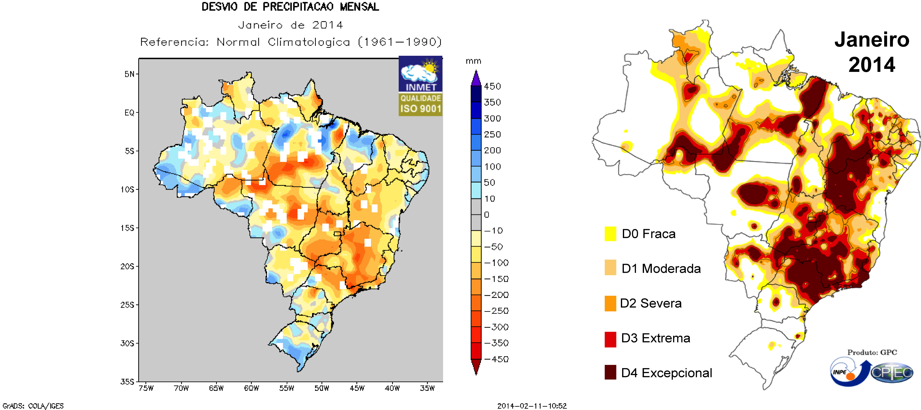
Desvio de Precipitação / Monitoramento de Seca

Slide 63
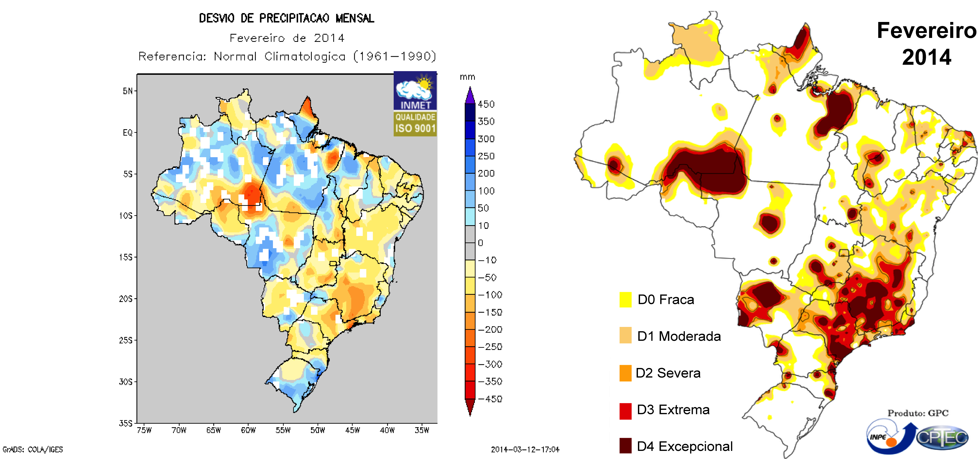
Desvio de Precipitação / Monitoramento de Seca

Slide 64
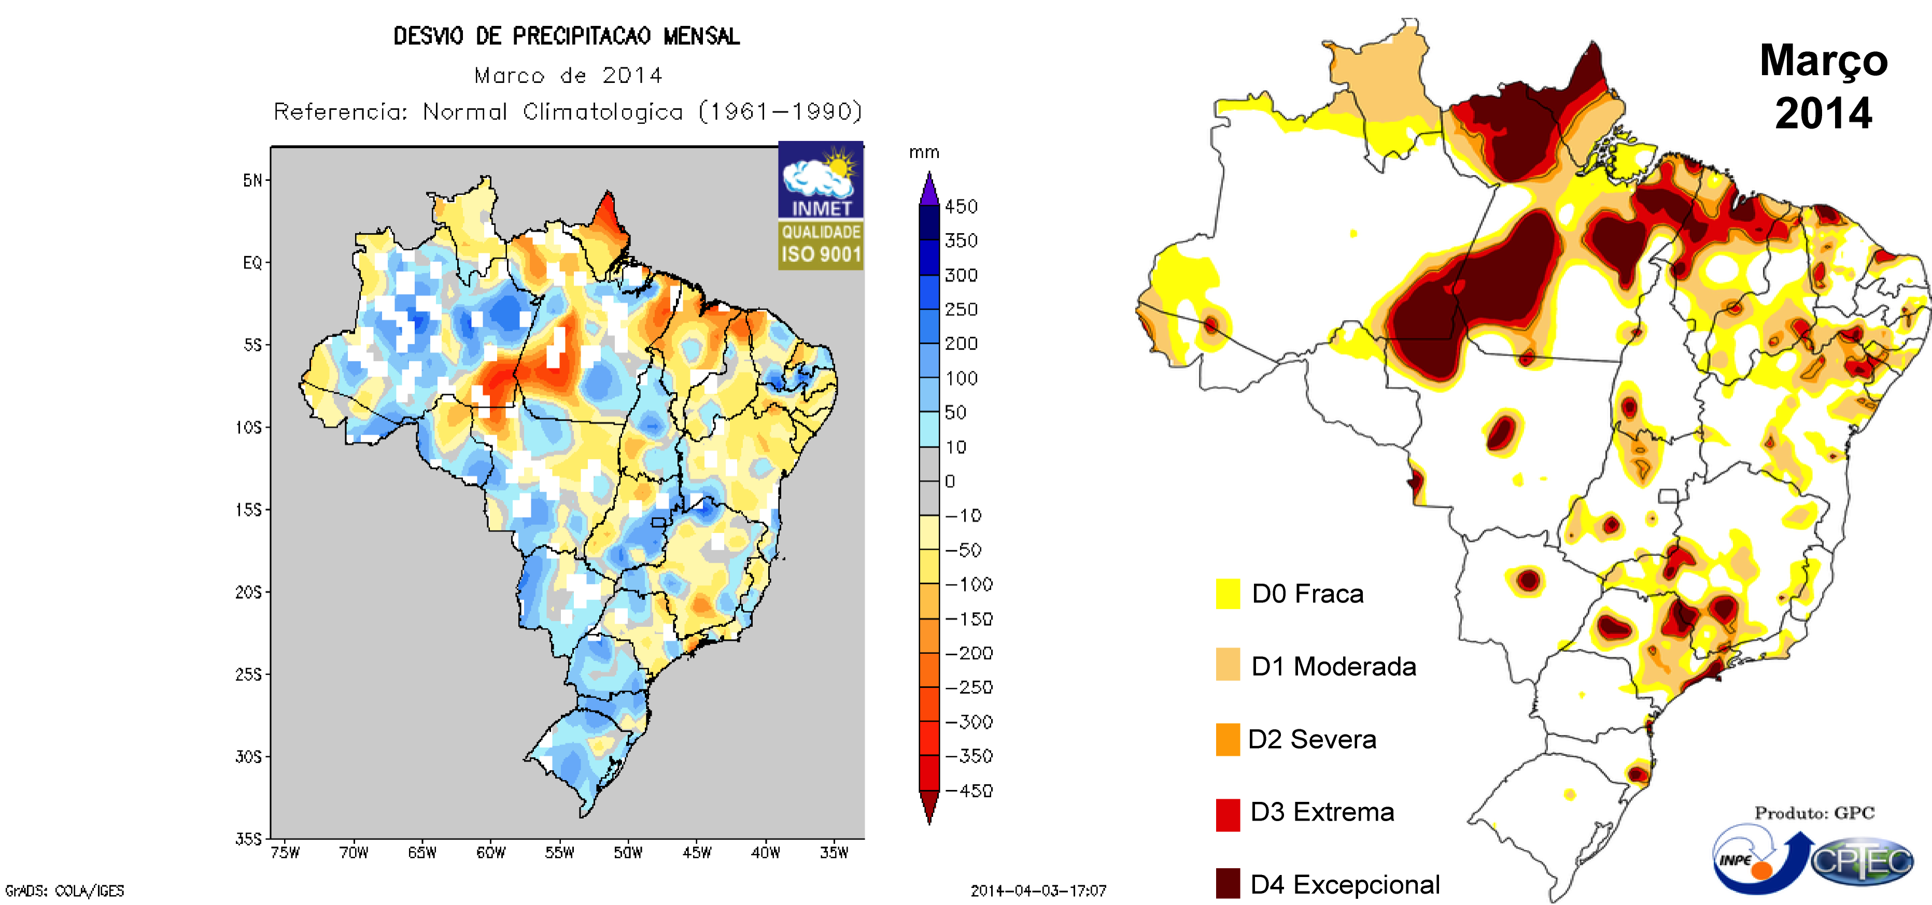
Desvio de Precipitação / Monitoramento de Seca

Slide 65
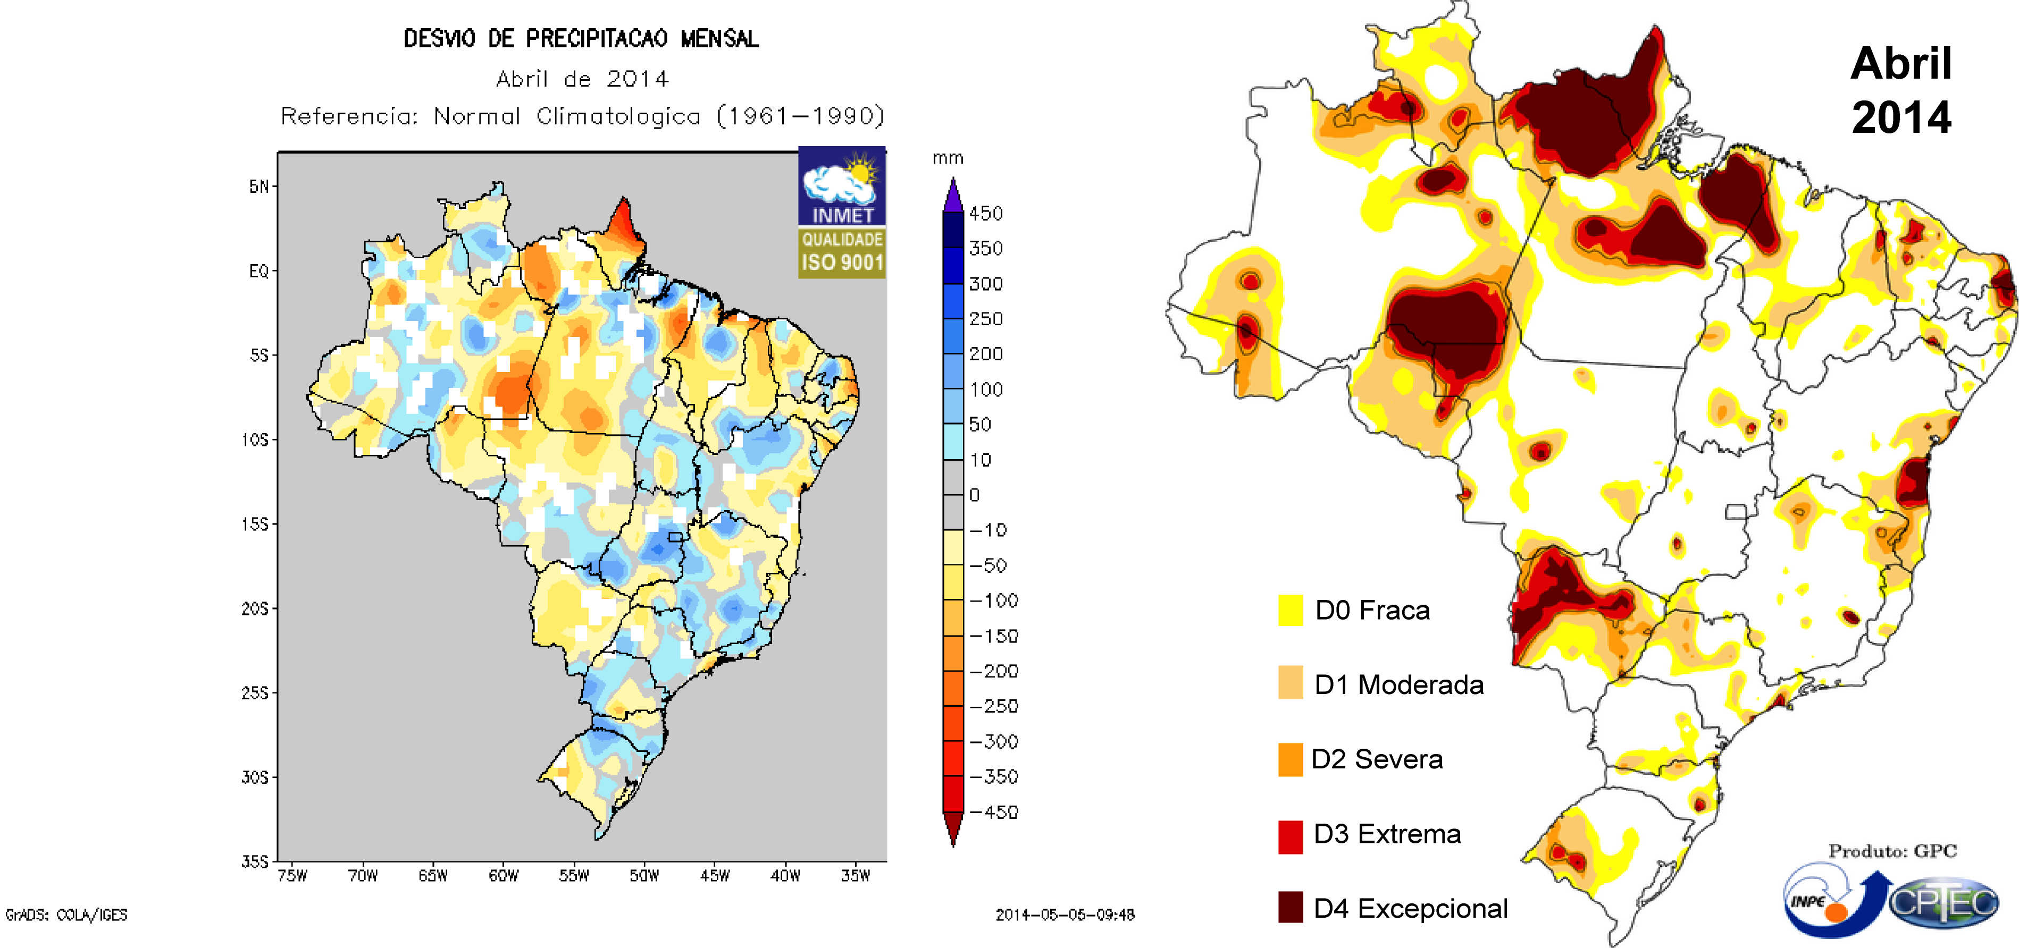
Desvio de Precipitação / Monitoramento de Seca

Slide 66
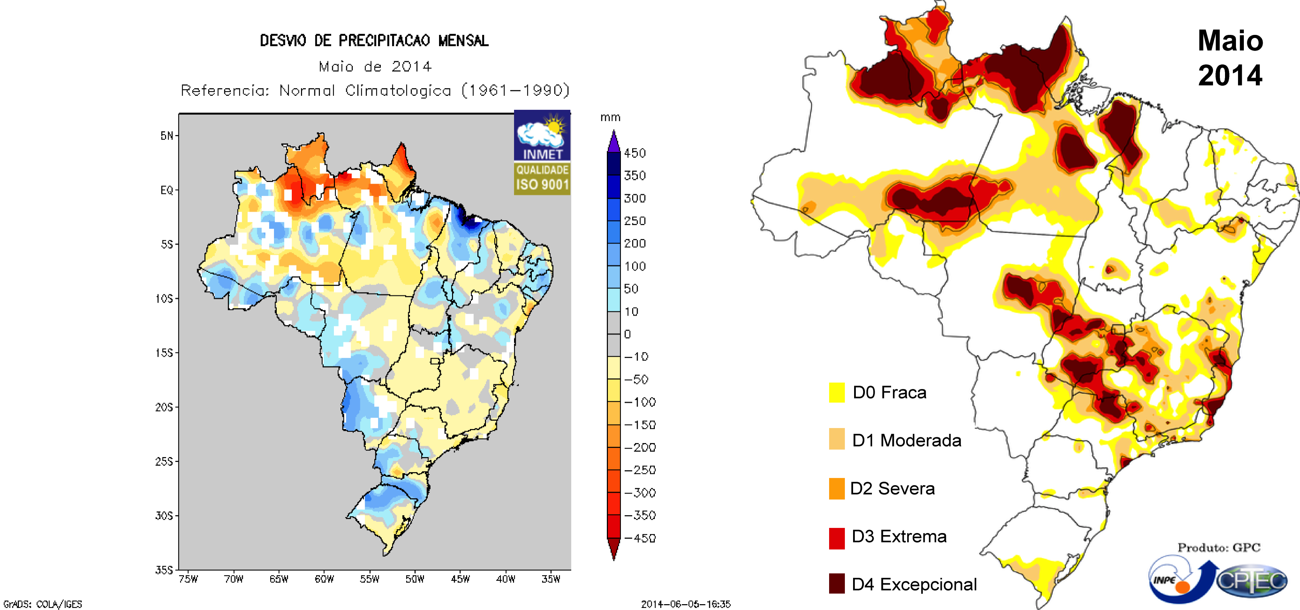
Desvio de Precipitação / Monitoramento de Seca

Slide 67
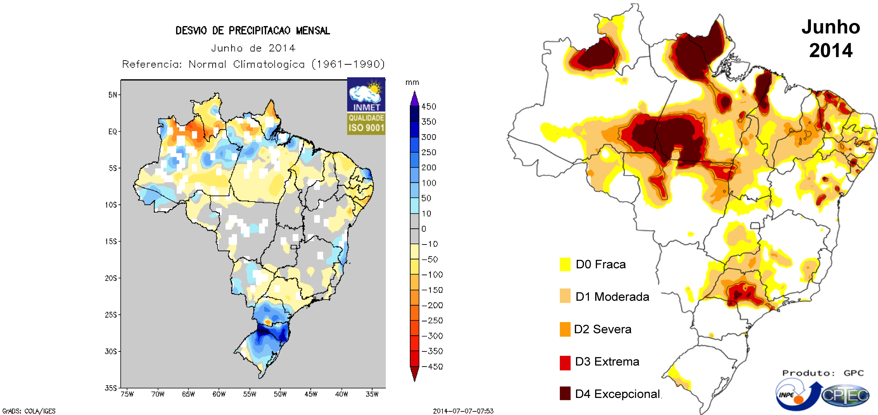
Desvio de Precipitação / Monitoramento de Seca

Slide 68
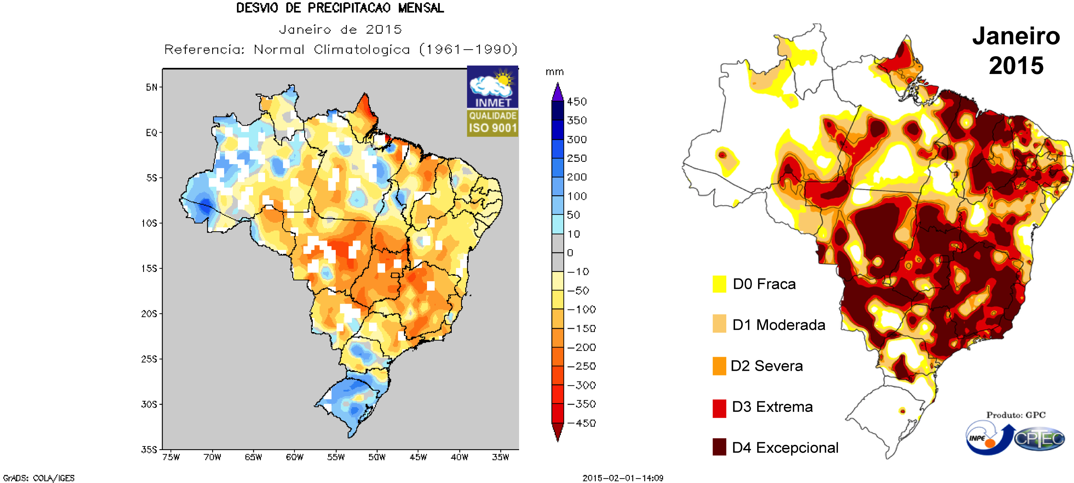
Desvio de Precipitação / Monitoramento de Seca

Slide 69
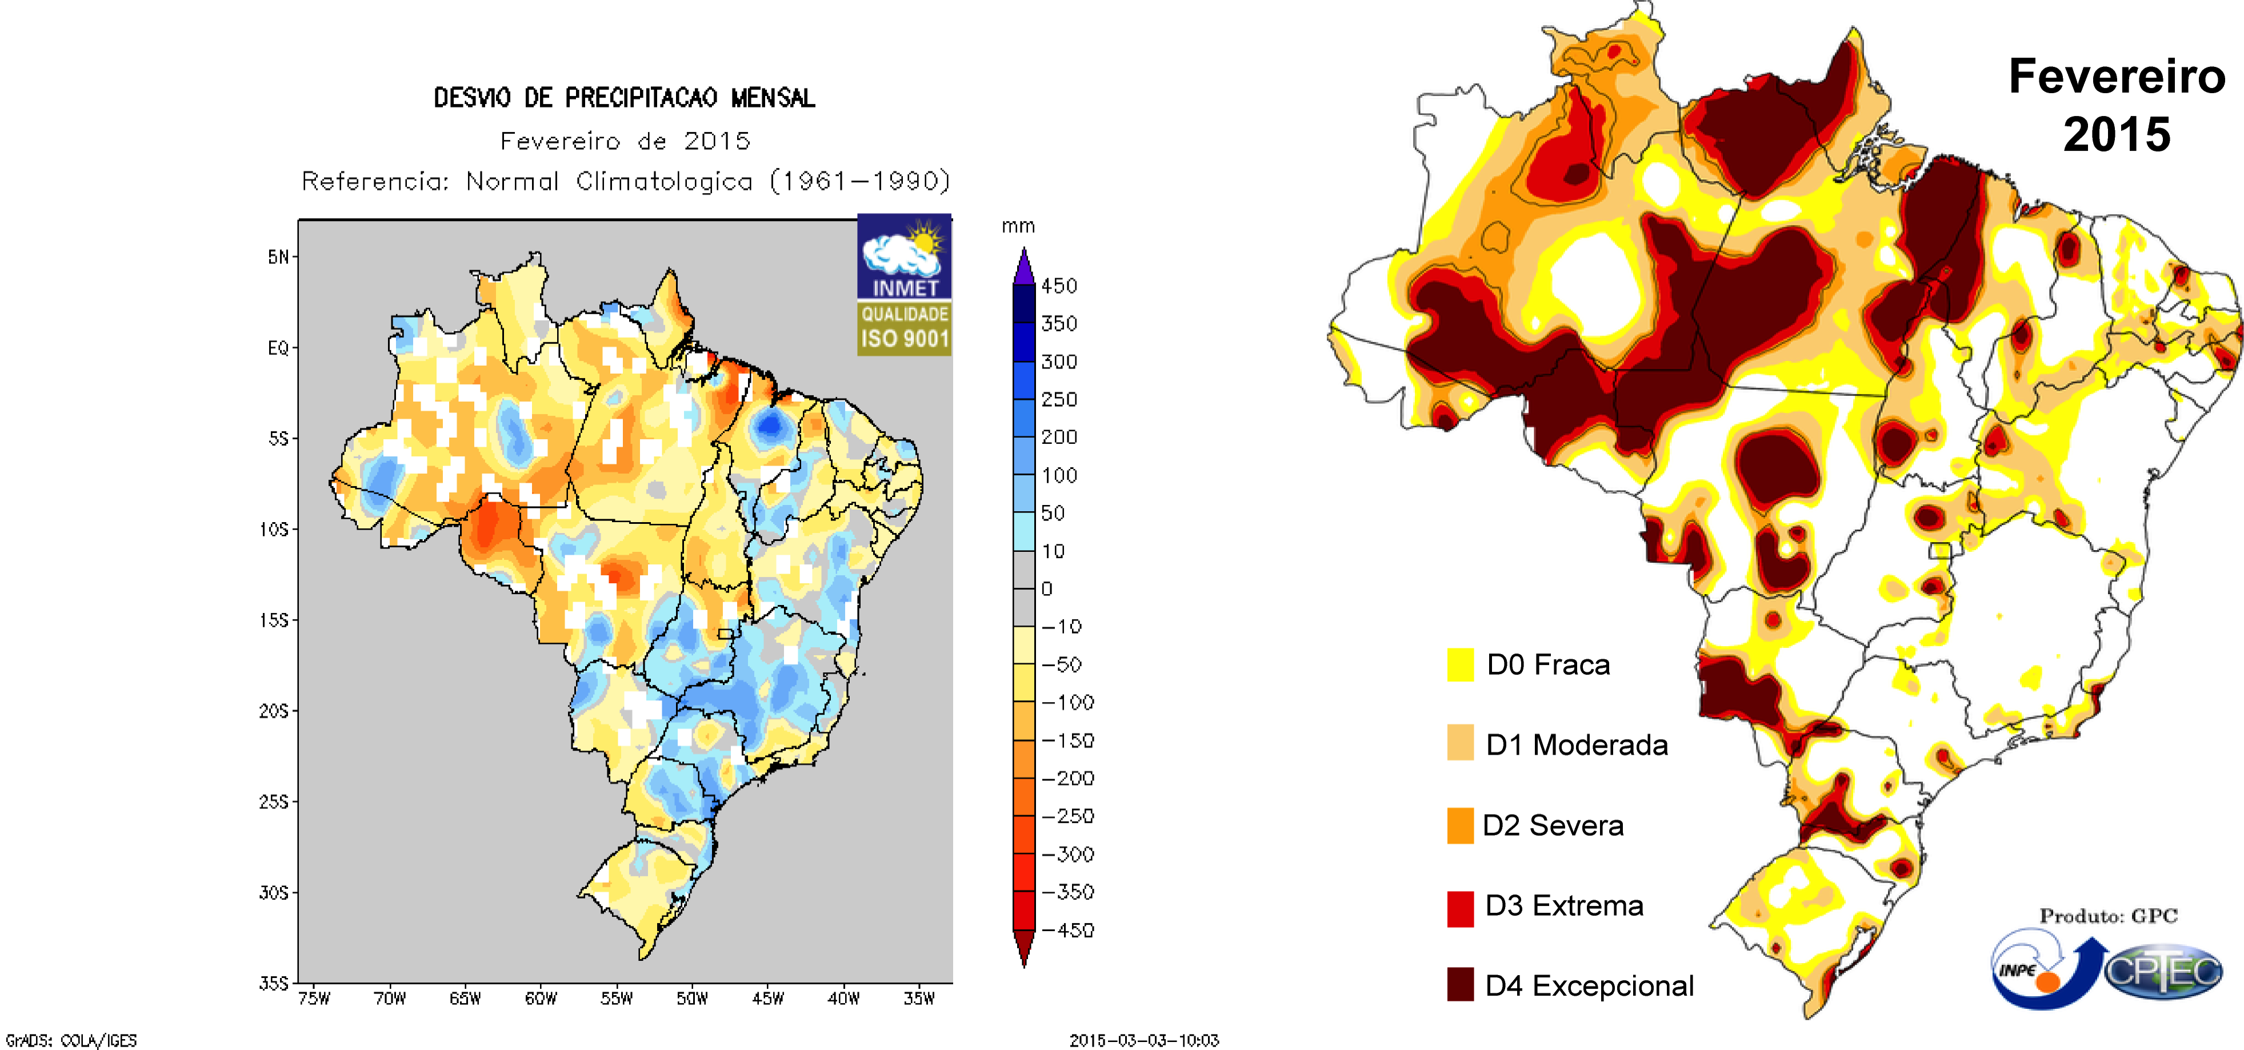
Desvio de Precipitação / Monitoramento de Seca

Slide 70
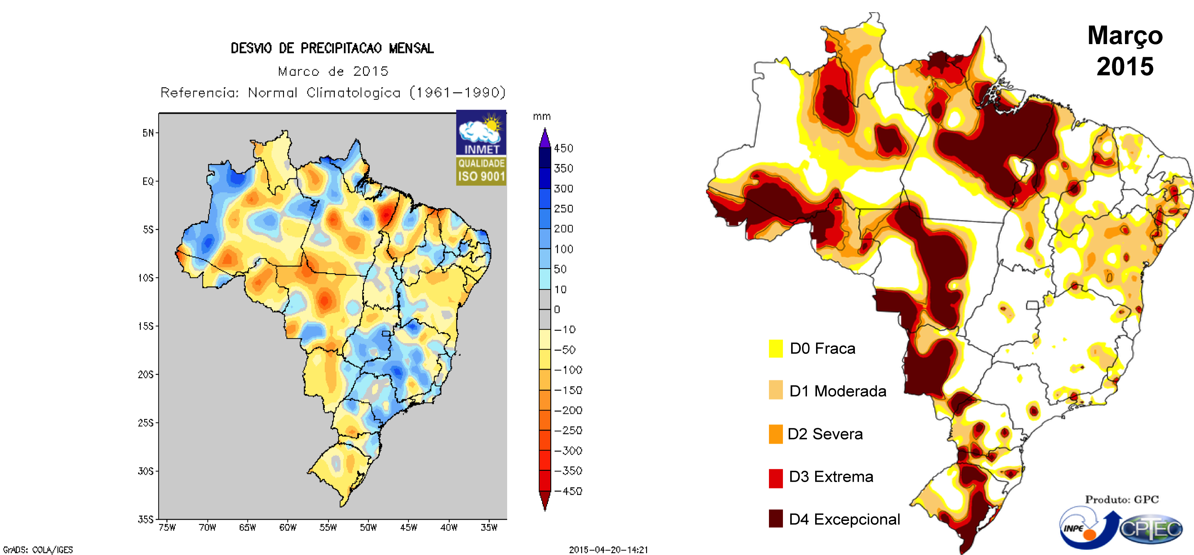
Desvio de Precipitação / Monitoramento de Seca

Slide 71
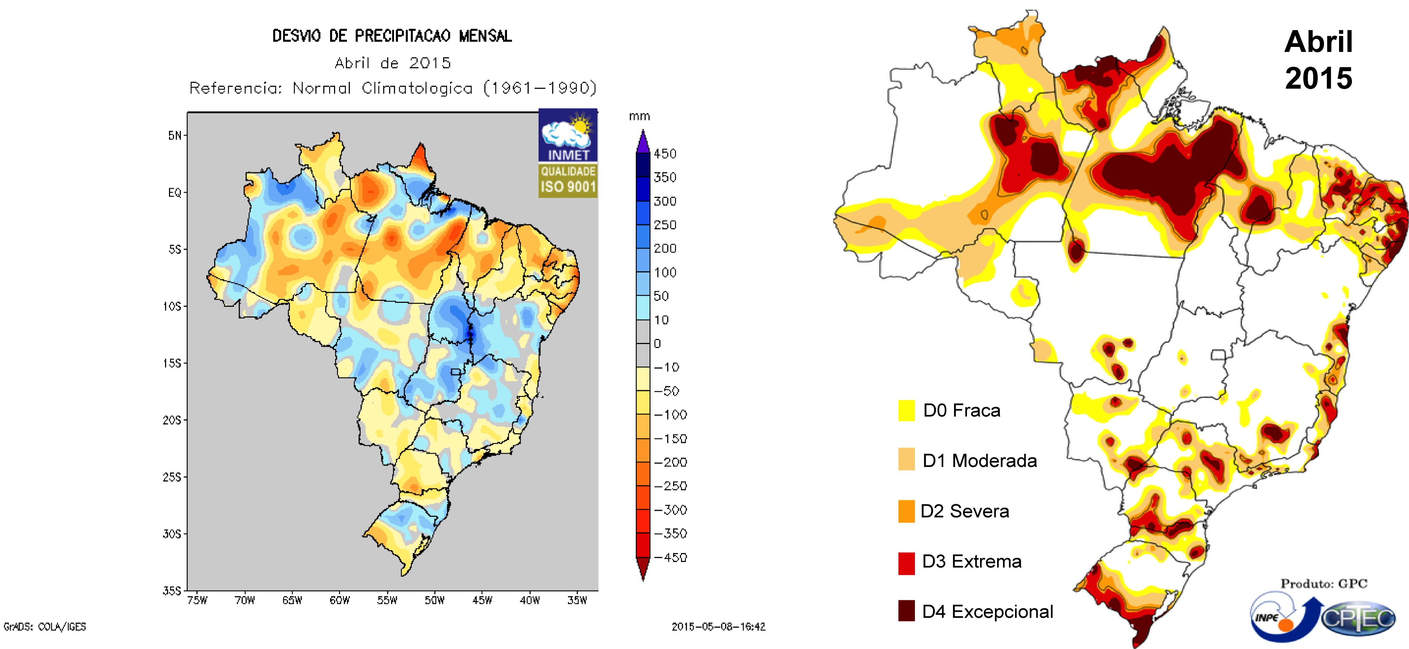
Desvio de Precipitação / Monitoramento de Seca

Slide 72
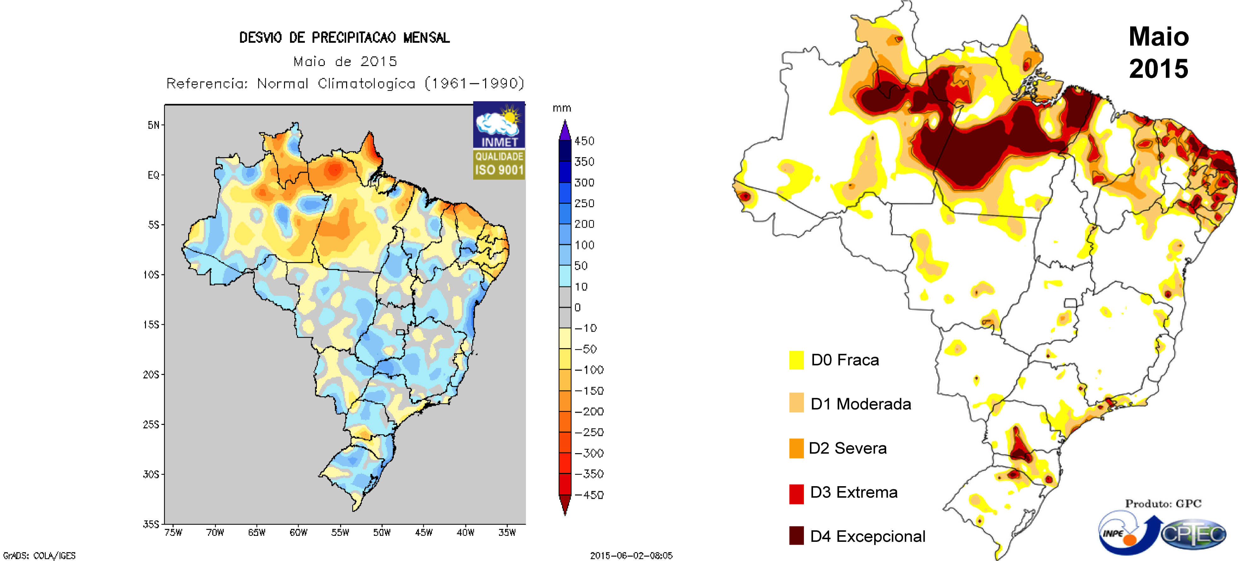
Desvio de Precipitação / Monitoramento de Seca

Slide 73
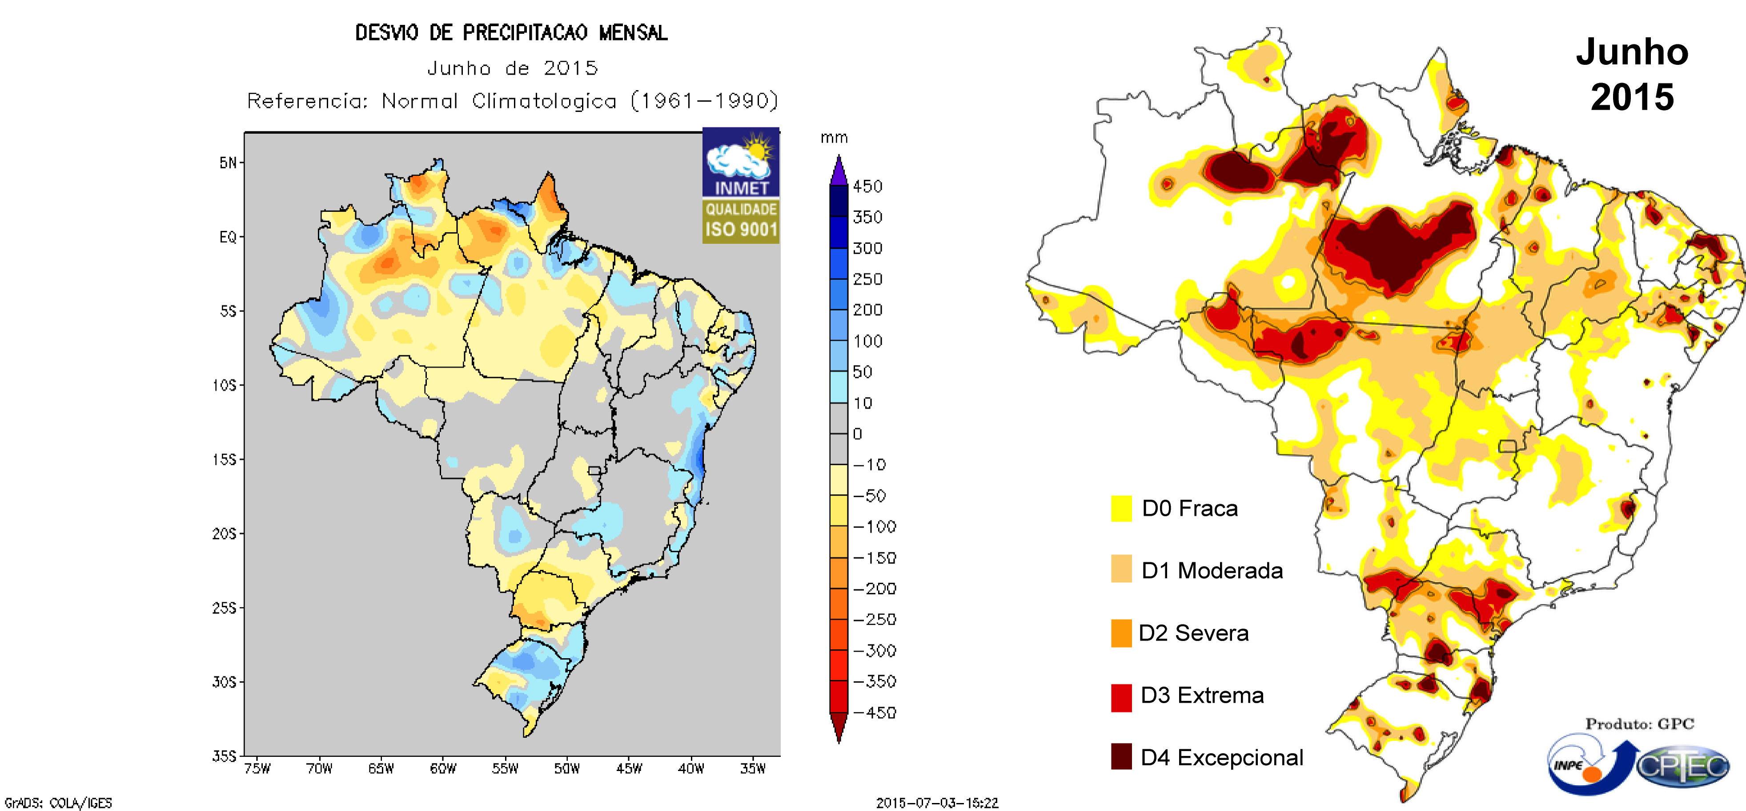
Desvio de Precipitação / Monitoramento de Seca

